Slide 1
35
Los mensajes de los tres ángeles
LA TRILOGÍA DE SATANÁS
Basado en el estudio del pastor Esteban Bohr, “Los mensajes de los tres ángeles”
cristoweb.com

Slide 2
En el libro de Apocalipsis hay una trilogía de enemigos del pueblo de Dios: el dragón, la bestia y el falso profeta

Slide 3
El dragón

Slide 4
Apocalipsis 12:4: El dragón procuró matar a Jesús cuando nació:
“Y el dragón se paró frente a la mujer que estaba para dar a luz, a fin de devorar a su hijo tan pronto como naciese.”

Slide 5
Mateo 2:16: Satanás obró por medio del poder civil de Roma para cumplir sus propósitos:
“Herodes entonces, cuando se vio burlado por los magos, se enojó mucho, y mandó matar a todos los niños menores de dos años que había en Belén y en todos sus alrededores, conforme al tiempo que había inquirido de los magos.”

Slide 6
Conflicto de los Siglos, CS, p. 491
“Así que si bien el dragón representa primero a Satanás, en sentido derivado es un símbolo de la Roma pagana.”

Slide 7
La bestia del mar

Slide 8
Apocalipsis 13:2-10: El dragón que intentó matar al niño le dio su poder, su trono y su autoridad a la bestia que se levantó del mar.

Slide 9
Apocalipsis 13:2-10: La bestia que se levantó del mar:
Persigue a los santos por 42 meses (Ap. 13:5)
Al final de los 42 meses la bestia recibe una herida mortal (Ap. 13:10)
Después la herida mortal se sana y todo el mundo sigue a la bestia (Ap. 13:3).

Slide 10
Ap. 13: 2-10
“Y la bestia que vi era semejante a un leopardo, y sus pies como de oso, y su boca como boca de león. Y el dragón le dio su poder y su trono, y grande autoridad. 3 Vi una de sus cabezas como herida de muerte, pero su herida mortal fue sanada; y se maravilló toda la tierra en pos de la bestia

Slide 11
4 y adoraron al dragón que había dado autoridad a la bestia, y adoraron a la bestia, diciendo: ¿Quién como la bestia, y quién podrá luchar contra ella? 5 También se le dio boca que hablaba grandes cosas y blasfemias; y se le dio autoridad para actuar cuarenta y dos meses.

Slide 12
6 Y abrió su boca en blasfemias contra Dios, para blasfemar de su nombre, de su tabernáculo, y de los que moran en el cielo. 7 Y se le permitió hacer guerra contra los santos, y vencerlos. También se le dio autoridad sobre toda tribu, pueblo, lengua y nación.

Slide 13
8 Y la adoraron todos los moradores de la tierra cuyos nombres no estaban escritos en el libro de la vida del Cordero que fue inmolado desde el principio del mundo. 9 Si alguno tiene oído, oiga. 10 Si alguno lleva en cautividad, va en cautividad; si alguno mata a espada [la bestia], a espada debe ser muerto. Aquí está la paciencia y la fe de los santos.”

Slide 14
Apocalipsis 12:13-17: El dragón
Persigue a la mujer por 1260 días (Ap. 12:13-15).
La tierra ayuda a la mujer (¡en este momento no se ha levantado de la tierra la bestia con dos cuernos como de cordero!) tragándose las aguas perseguidoras (Ap. 12:16).
El dragón se aíra y lanza una persecución final contra el remanente de la simiente (Ap. 12:17).

Slide 15
Ap. 12: 13-17
“Y cuando vio el dragón que había sido arrojado a la tierra, persiguió a la mujer que había dado a luz al hijo varón. 14 Y se le dieron a la mujer las dos alas de la gran águila, para que volase de delante de la serpiente al desierto, a su lugar, donde es sustentada por un tiempo, y tiempos, y la mitad de un tiempo.

Slide 16
15 Y la serpiente arrojó de su boca, tras la mujer, agua como un río, para que fuese arrastrada por el río. 16 Pero la tierra ayudó a la mujer, pues la tierra abrió su boca y tragó el río que el dragón había echado de su boca. 17 Entonces el dragón se llenó de ira contra la mujer; y se fue a hacer guerra contra el resto de la descendencia de ella, los que guardan los mandamientos de Dios y tienen el testimonio de Jesucristo.”

Slide 17
Elena White identifica lo que representa el dragón en la persecución final:

Slide 18
Testimonios para los Ministros, p. 39:
“Los reyes, príncipes y gobernantes han colocado sobre sí mismos el rótulo del anticristo, y son representados por el dragón que va a hacer guerra contra los santos: aquellos que guardan los mandamientos de Dios y tienen la fe de Jesús.”

Slide 19
La bestia de la tierra

Slide 20
Apocalipsis 13:11-18: Cuando la bestia del mar recibe su herida mortal, se levanta otra bestia de la tierra (en el lugar que ayudó a la mujer en Ap. 12:16) y le ayuda a la bestia del mar a recuperar la espada que perdió cuando recibió la herida mortal:

Slide 21
Ejerce toda la autoridad de la primera bestia.
Manda a todos a adorar a la primera bestia.
Todo lo hace en presencia de la primera bestia.
Hace una imagen de la primera bestia
Impone por la fuerza la marca de la primera bestia.

Slide 22
Esto equivale al momento en que el dragón se aíra contra la mujer y se va a hacer Guerra contra el remanente de su simiente (Apocalipsis 12:17).

Slide 23
Ap. 13: 11-18
“Después vi otra bestia que subía de la tierra; y tenía dos cuernos semejantes a los de un cordero, pero hablaba como dragón. 12 Y ejerce toda la autoridad de la primera bestia en presencia de ella, y hace que la tierra y los moradores de ella adoren a la primera bestia, cuya herida mortal fue sanada.

Slide 24
13 También hace grandes señales, de tal manera que aun hace descender fuego del cielo a la tierra delante de los hombres. 14 Y engaña a los moradores de la tierra con las señales que se le ha permitido hacer en presencia de la bestia, mandando a los moradores de la tierra que le hagan imagen a la bestia que tiene la herida de espada, y vivió.

Slide 25
15 Y se le permitió infundir aliento a la imagen de la bestia, para que la imagen hablase e hiciese matar a todo el que no la adorase. 16 Y hacía que a todos, pequeños y grandes, ricos y pobres, libres y esclavos, se les pusiese una marca en la mano derecha, o en la frente;

Slide 26
17 y que ninguno pudiese comprar ni vender, sino el que tuviese la marca o el nombre de la bestia, o el número de su nombre. 18 Aquí hay sabiduría. El que tiene entendimiento, cuente el número de la bestia, pues es número de hombre. Y su número es seiscientos sesenta y seis.”

Slide 27
El dragón en la época de Pablo
A. Reyes, príncipes y gobernantes
Le dio su poder a la bestia del mar
B. Satanás y Roma Pagana
C. La bestia de la tierra
La bestia del mar recibe la herida mortal
D. El dragón
El dragón en la persecución final
E. Al inicio de los 42 meses
Asocie
Impone la marca de la bestia del mar
G. Al final de los 42 meses

Slide 28
Tres poderes escatológicos

Slide 29
Se repite en forma global las historias de Elías y Juan el Bautista:
Apocalipsis 16:13, 14, 19: Los espíritus de demonios reúnen a los tres poderes para la gran batalla final contra Dios en la persona de su pueblo:
El dragón [el espiritismo/paganismo]
La bestia
El falso profeta [la bestia de la tierra]

Slide 30
Ap. 16: 13-14, 19
“13 Y vi salir de la boca del dragón, y de la boca de la bestia [del mar], y de la boca del falso profeta [la bestia de la tierra], tres espíritus inmundos a manera de ranas; 14 pues son espíritus de demonios, que hacen señales, y van a los reyes de la tierra en todo el mundo, para reunirlos a la batalla de aquel gran día del Dios Todopoderoso...

Slide 31
19 Y la gran ciudad fue dividida en tres partes, y las ciudades de las naciones cayeron; y la gran Babilonia vino en memoria delante de Dios, para darle el cáliz del vino del ardor de su ira.”

Slide 32
“Se identifica al "dragón", la "bestia" y el "falso profeta", con el espiritismo moderno o paganismo, el papado, y el protestantismo apóstata, respectivamente. Los "tres espíritus inmundos" evidentemente simbolizan o representan a este trío maléfico de poderes religiosos, que juntos constituyen la "gran Babilonia" de los últimos días.” Comentario bíblico adventista Ap. 16:

Slide 33
Apocalipsis 17:
La madre de las rameras [Babilonia: una organización apóstata]
Las hijas de la ramera [otras organizaciones apóstatas que conforman el protestantismo apóstata]
Los reyes de la tierra [el poder político]

Slide 34
“La diferencia principal entre la bestia de Ap. 13 y la de Ap. 17 es que en la de Ap. 13, que se identifica con el papado, no se hace distinción entre los aspectos religioso y político del poder papal, mientras que en Ap. 17 los dos son distintos: la bestia y la mujer representan al poder político y el poder religioso respectivamente.” Comentario Bíblico Adventista, Ap. 17: 3.

Slide 35
El dragón
A. Babilonia: una organización apóstata
B. Espiritismo o paganismo
El falso profeta
C. Organizaciones que conforman el protestantismo apóstata
Tres espíritus inmundos
D. La bestia de la tierra
La madre de las rameras
E. Dragón, bestia, papado
Asocie
Las hijas de las rameras
G. Dragón, bestia, falso profeta

Slide 36
Apocalipsis 19:19, 20: Aparecen de nuevo los tres enemigos del pueblo de Dios y Jesús los vencerá en la batalla de Armagedón:
Los reyes [el poder político]
La bestia [del mar]
El falso profeta [la bestia de la tierra, el protestantismo apóstata]

Slide 37
Ap. 19: 19-20
“Y vi a la bestia, a los reyes de la tierra y a sus ejércitos, reunidos para guerrear contra el que montaba el caballo, y contra su ejército. 20 Y la bestia fue apresada, y con ella el falso profeta que había hecho delante de ella las señales con las cuales había engañado a los que recibieron la marca de la bestia, y habían adorado su imagen. Estos dos fueron lanzados vivos dentro de un lago de fuego que arde con azufre.”

Slide 38
El común denominador: Babilonia persigue al remanente porque adoran al Dios verdadero y guardan los mandamientos de Dios (compare con Daniel 3 y Daniel 6 donde la controversia tiene que ver con la adoración y la ley de Dios).

Slide 39
Comentario bíblico adventista, Ap. 17: 5:
"La Babilonia simbólica puede considerarse en cierto sentido como una representación de los sistemas religiosos apóstatas a través de la historia; pero "Babilonia la grande" simboliza en un sentido especial a las religiones apóstatas que se unirán en el tiempo del fin.

Slide 40
En Ap. 17: 18 se llama a la Babilonia simbólica "la gran ciudad"; pero ahora es llamada "la grande" porque este capítulo trata más particularmente con el gran esfuerzo final de Satanás para lograr la lealtad de la raza humana por medio de la religión. "Babilonia la grande" es el nombre con el que la Inspiración se refiere a la gran triple unión religiosa del papado, el protestantismo apóstata y el espiritismo."

Slide 41
Apocalipsis 18:4: Babilonia estará llena de demonios y por esto el ángel poderoso llama a la gente a salir de ella antes que Dios derrame su ira en las siete plagas postreras.

Slide 42
Ap.: 18: 4
“Y oí otra voz del cielo, que decía: Salid de ella, pueblo mío, para que no seáis partícipes de sus pecados, ni recibáis parte de sus plagas;”

Slide 43
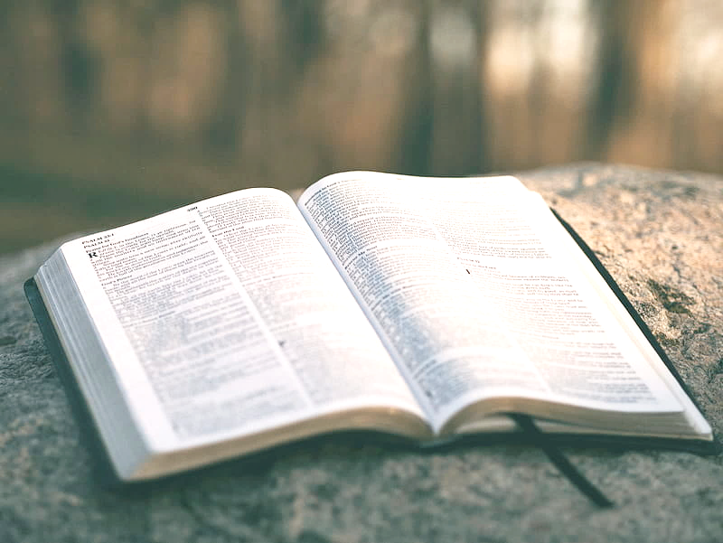
¿Quieres mantenerte fiel a Cristo para resistir los embates de la trilogía de Satanás?

